Slide 1
Que no somos
de aquí …

Slide 2
A un bilbaino le toca el gordo
de la lotería y le cambia la
vida sustancialmente, a me-
jor por supuesto.
Lo primero que hace es dejar
el kurrelo, comprar un piso
para cada hijo en Bilbao, y para él y la mujer un chalé en Marbella.

Slide 3
Nada más establecerse en
Marbella, se inscribe en un
club de golf.
Pasa por la mejor tienda
y se compra la mejor equipación (al menos la más cara).
Al día siguiente, se presenta en el club
en actitud desafiante.
El brillo de lo palos deslumbraba al personal.
Se le veía a varios kilómetros.

Slide 4
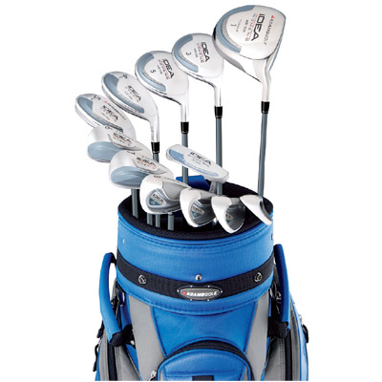
- Alguien tiene lo que hay
que tener para jugar un partido contra mí ?.
Joder !
Ya está el bilbainito de los cojones.
Después de mucho hablar, le convencen de que el golf
es muy difícil y es mejor que antes reciba algunas clases de algún profesor experto.

Slide 5
Txomin !
Áquel de chale-
co rosa es el profesor.
Se acerca Txomin al profesor y le dice:
- Oye, aquellos dicen que
mejor si me das unas clases de ésto.
No te preocupes por el dinero, eh !.
Tu me cobras lo que sea, y si quieres te pago ahora
mismo.
Quieres tomar algo ?.
Invito yo eh!

Slide 6
El profesor
accede y se
dirigen al
tee de salida,
mientras se
forma un
grupo muy
grande de gente
para ver al
de Bilbao.

Slide 7
- Ha jugado Vd.
alguna vez a
golf, o a mini-
golf, o aunque
sea a hockey
hierba ... ?
- Qué hostias !
Yo solo a pala,
en el frontón.

Slide 8
- Se trata de
golpear la bola y
dejarla ‘lo más
cerca posible’ de
aquella bandera.
Me entiende Vd. ?
- Claro que te
entiendo !
Ahivalahostia !
Ni que sería tan difícil eso.

Slide 9
Sin mediar más
palabra, el de
Bilbao golpea la
bola mientras
el profesor no
quiere ni mirar y
se lleva las manos
a la cabeza

Slide 10
Sale la bola del
tee como si la
hubiera golpeado
un auténtico
profesional, tanto
con fuerza como
con dirección
hacia la
bandera.

Slide 11
?
La bola debía de
estar muy cerca
del green.
Nadie
salía de su
asombro.
No daban crédito a
lo que estaban
viendo
!

Slide 12
Caminando, van hacia el green y cuando están allí
mismo, al profesor se le ponen los ojos como platos
y le dice
al bilbaino:

Slide 13
- Increíble !
No la ha metido
Vd. en el hoyo
de puro milagro.
- Ahivalahostia !.
Pues dime que hay
que meterla !
No me digas ‘lo
más cerca posible’.

Slide 14
… que somos
de Bilbao.

Slide 15



Accede a la sección que desees desde aquí:
Propia Creación
De la Red
Dedicatorias | Fechas Especiales | Graciosos
Historia y Arte | Lugares | Musicales
Naturaleza y Ciencias | Política | Reflexión
Religiosos | Románticos | Salud
Dedicatorias | Fechas Especiales | Graciosos
Historia y Arte | Lugares | Musicales
Naturaleza y Ciencias | Política | Reflexión
Religiosos | Románticos | Salud
Si deseas recibir pps periódicamente en tu correo electrónico subscríbete aquí:

